Slide 1

2025-09-18
자립청소년 지원을 위한 AI 컨설팅 에이전트 '이루다'
2주차 개발 보고
STC팀 | 이상진, 김준희, 이상엽, 배정윤
-1-

Slide 2

목차
이루다 소개
'이루다'의 수요 예측
피드백
데이터 수집 방법
'이루다' 평가 방법
현재 진행 상황
일정
-2-

Slide 3




이루다 소개
맞춤형 AI 상담
다각도 제도 지원
자립청소년을 위한 전문 지원 컨설팅 에이전트로, 개인별 상황에 최적화된 서비스 제공
심리, 경제, 주거 등 보호 청소년에게 필요한 영역을 포괄적으로 지원
기술 기반 솔루션
자연어 처리 기술과 실시간 정책 데이터 베이스 연동으로 정확하고 신속한 정보 제공
-3-

Slide 4
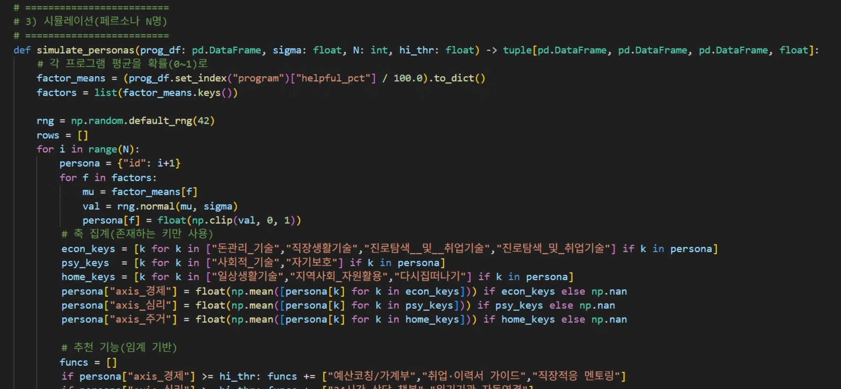

이루다의 수요예측
-4-

Slide 5



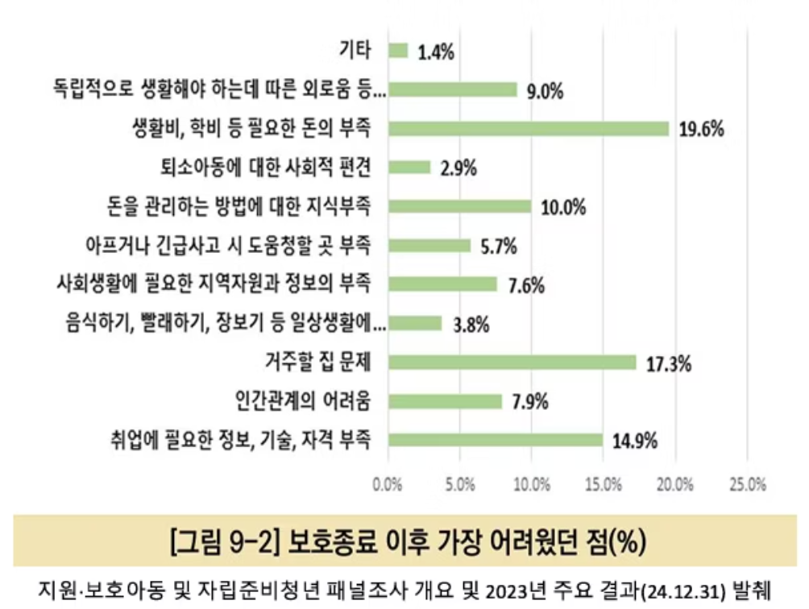
Kosis 통계로 본 이루다 수요예측
79.3%
79.1%
78.8%
주거
경제
심리
KOSIS 통계에 따르면 보호종료 청소년들이 경험한 자립교육 프로그램의
도움률은 주거 79.3%, 경제 79.1%, 심리 78.8%로 나타남
즉, 세 축 모두 80%에 가까운 높은 수요가 확인되며, 원자료만으로는 특정 축이 두드러지지 않고 전반으로 고른 필요성이 들어남
이 수치는 보호종료 후 가장 필요로 하는 지원 영역을 보여주는 근거로, 이후 기능
우선순위 도출의 출발점을 보여지만 원자료의 표본 수가 적어 대표성엔 한계
출처: Kosis_자립교육_프로그램의_도움_정도_지표 외 6개
-5-

Slide 6



이루다의 수요예측(시뮬레이터 활용)
79.14%
78.98%
78.36%
주거
경제
심리
원 자료의 도움률을 평균으로 두고 정규분포(σ=0.10)를 가정해 가상의 2,000명을 생성
축별로 평균과 95% 신뢰구간을 계산했고, 임계값 0.78 기준으로 고수요/비고수요를 나눠 카이제곱 검정 진행
그 결과 주거축 평균이 상대적으로 높고, 고수요 비율 차이가 통계적으로 유의(p=0.0023)했습니다. 해석은 간단합니다. 원자료는 '세 축 모두 높다',
시뮬레이션은 '그중 주거가 우선일 가능성이 크다'
이를 토대로 정책자료 조사했으나 모든 지원 내용이 경제지원임을 확인 후 주 기능으로서 '경제기능'을 우선 구현 사항으로 설정
-6-

Slide 7
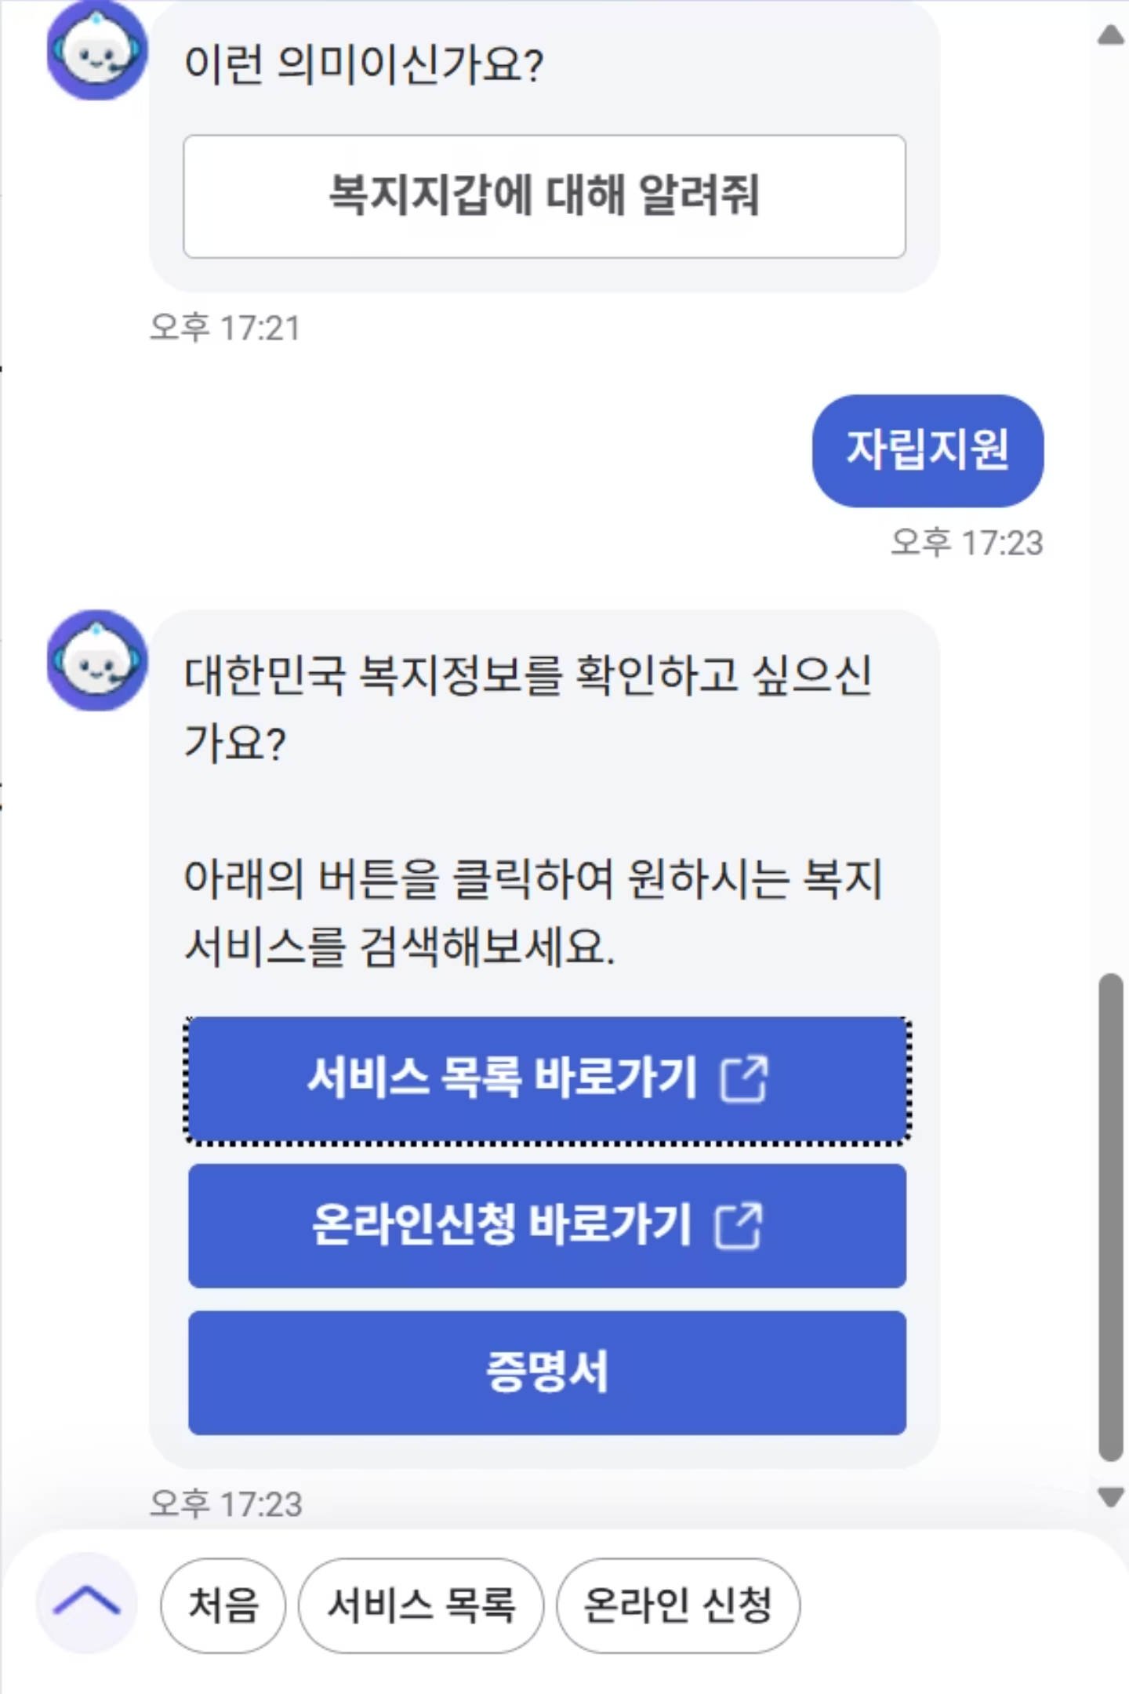
기존 복지로의 복지챗봇의 한계
-7-

Slide 8
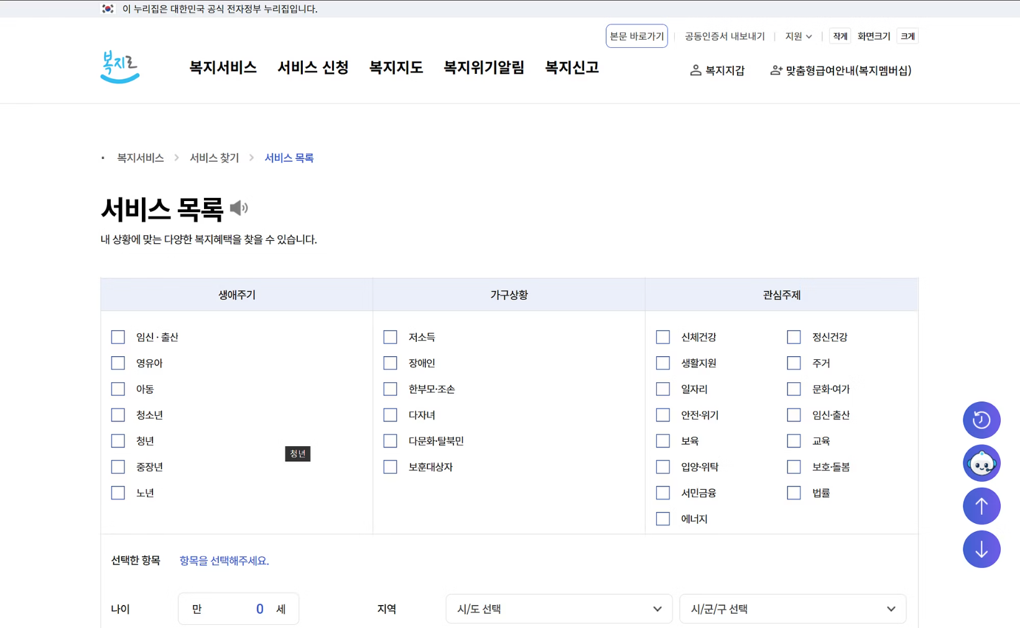
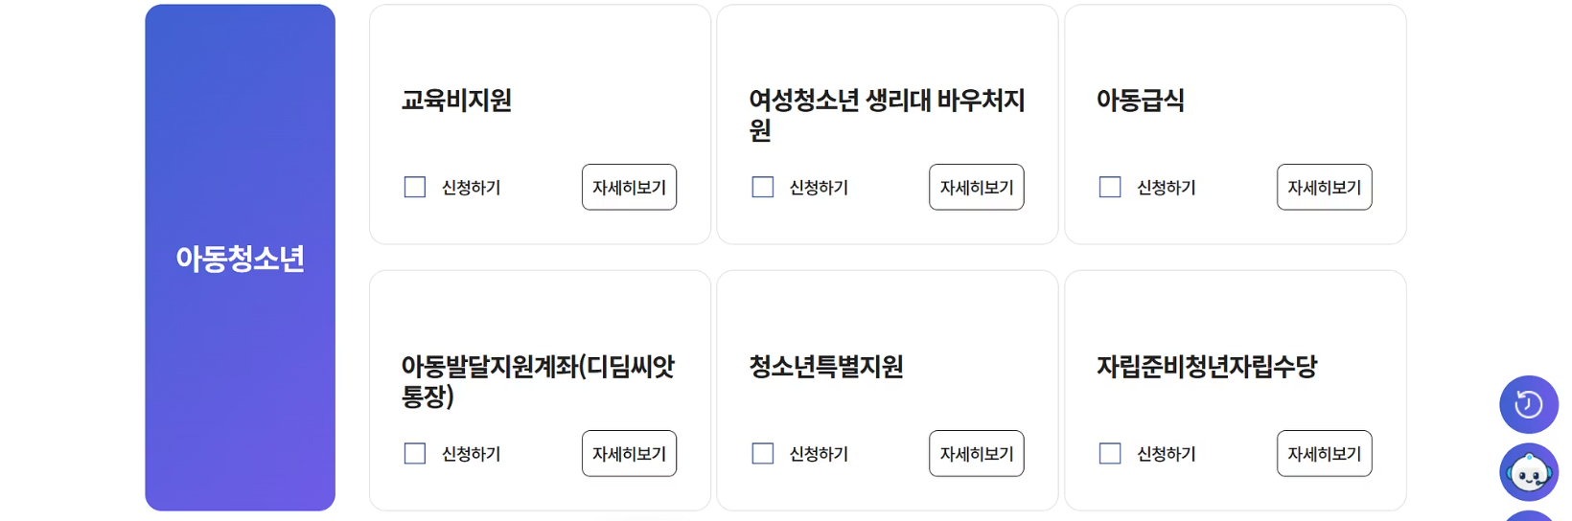
기존 존재하는 복지로 챗봇의 한계
기존 챗봇의 경우 자립지원을 검색해도 지원 정책 검색 페이지로 넘어감
실질적인 정책 검색의 효능이 존재하지 않음
-8-

Slide 9
지난주 피드백
데이터 수집
시스템의 신뢰성
-9-

Slide 10
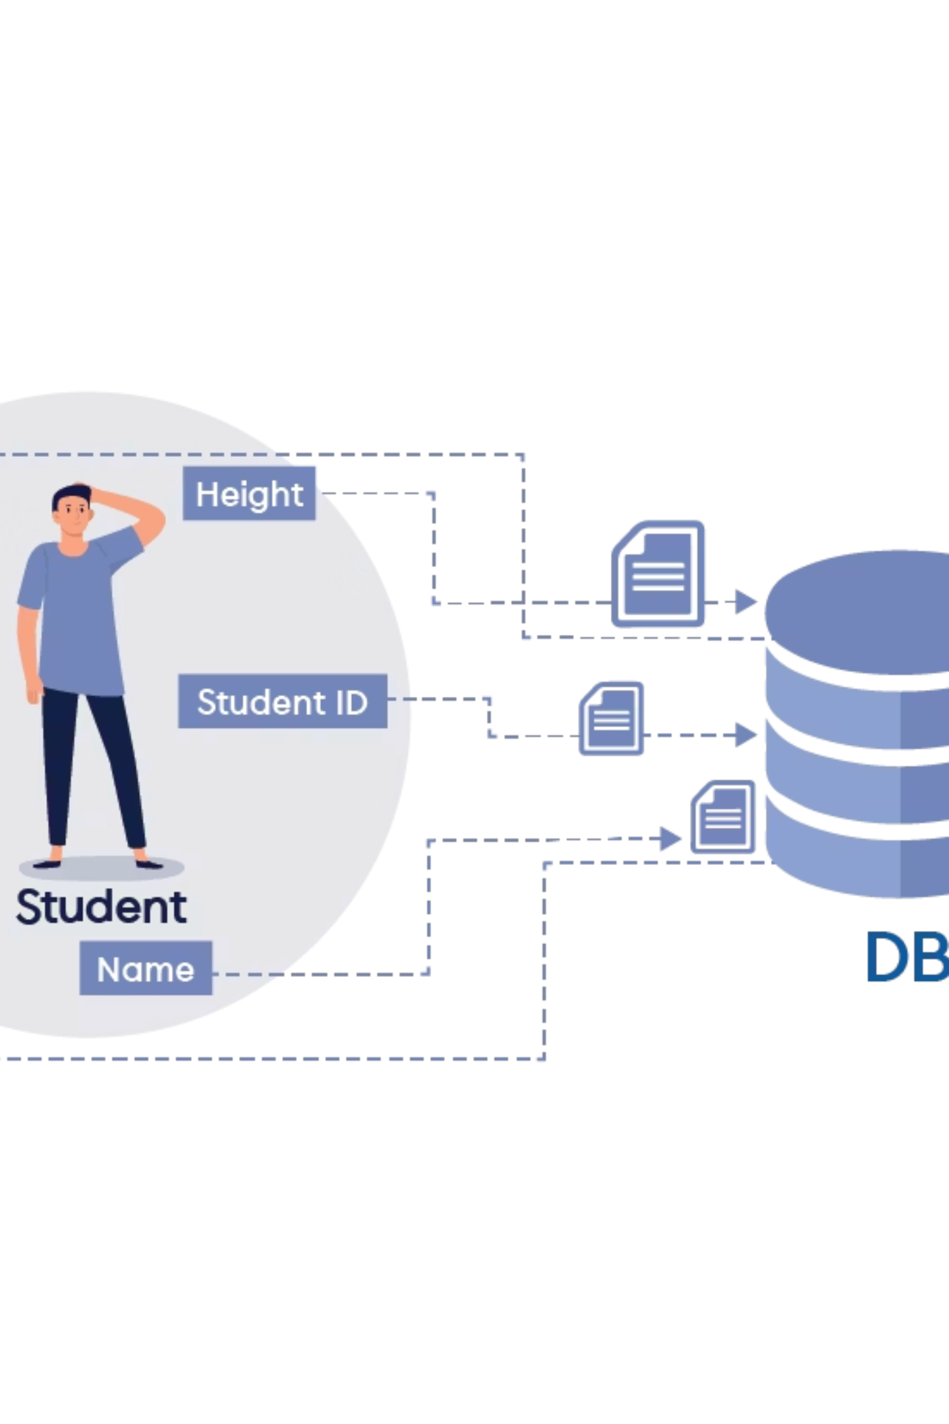
이루다, 데이터 수집
-10-

Slide 11
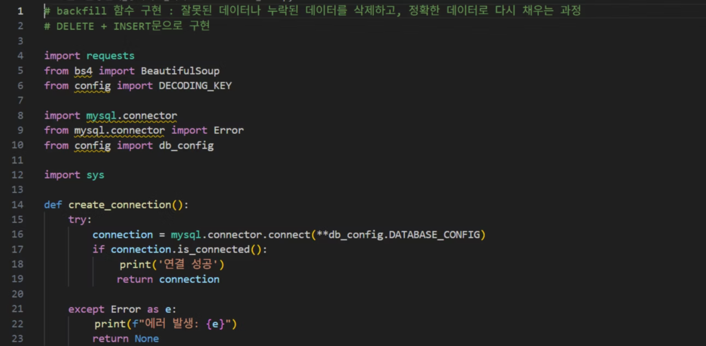



데이터 수집 및 임시 DB 완성
복지로
(정책 소개사이트)
크롤링
DB 입력 확정
56+
정책 데이터
공공 및 민간 자립지원 정책 수집 완료. Test 용 DB 제작완료
-11-

Slide 12
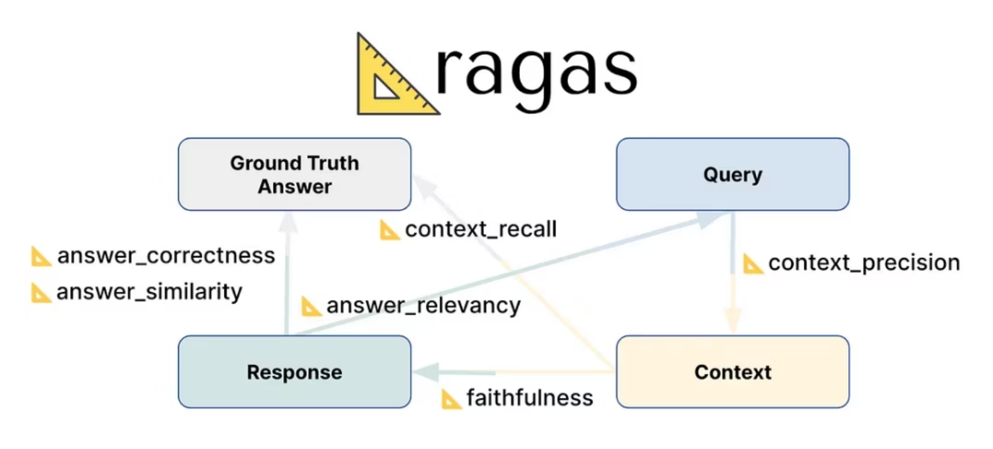
이루다, 평가방법.
-12-

Slide 13
이루다 정확성 향상을 위한 지도 방법
01
02
03
AI Agent 출력 확인
DB 근거 내용인지 분류
후보 정확성을 전문가 평가
-13-

Slide 14

2주차 개발 중 주요 도전과제
기능 명세의 구체화
추천 알고리즘의 신뢰성 확보
수요측정을 통해 데이터의 불균형성과 이를 활용하여 실수요 예측을 통해 우선기능의 구체화
논문과 다양한 검증 방법을 조사를 통해 신뢰조사를 위한 검증 파이프라인 구성
기능 명세에 의한 Mock-up
전체 일련과정을 담은 간단한 목업 제작을 통해 서비스의 흐름을 구체화 시도
-14-

Slide 15

기능 명세 확정
01
회원가입
회원가입을 통한 사용 유저의 기초적인 정보 확보
02
지원정책 바로 찾기
DB에 등록된 다양한 정책을 바로 검색을 통한 탐색 기능제공
03
맞춤 로드맵 지원
유저의 현 상황에 대분류 기간에 따른 미래설계 로드맵을 지원
04
챗봇을 통한 필요정책 인지
주 사용 유저의 특성 상 필요한 정책에 대한 인지가 불명확함. 대화를 통해 구체성 유도 및 확인
-15-

Slide 16
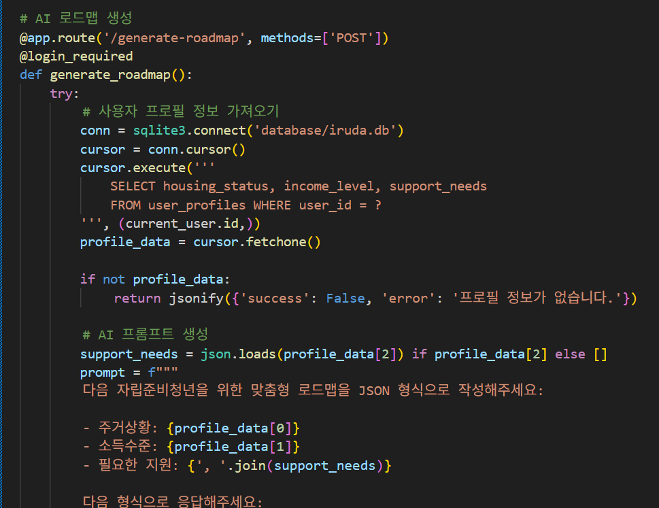
이루다, Mock-Up
-16-

Slide 17
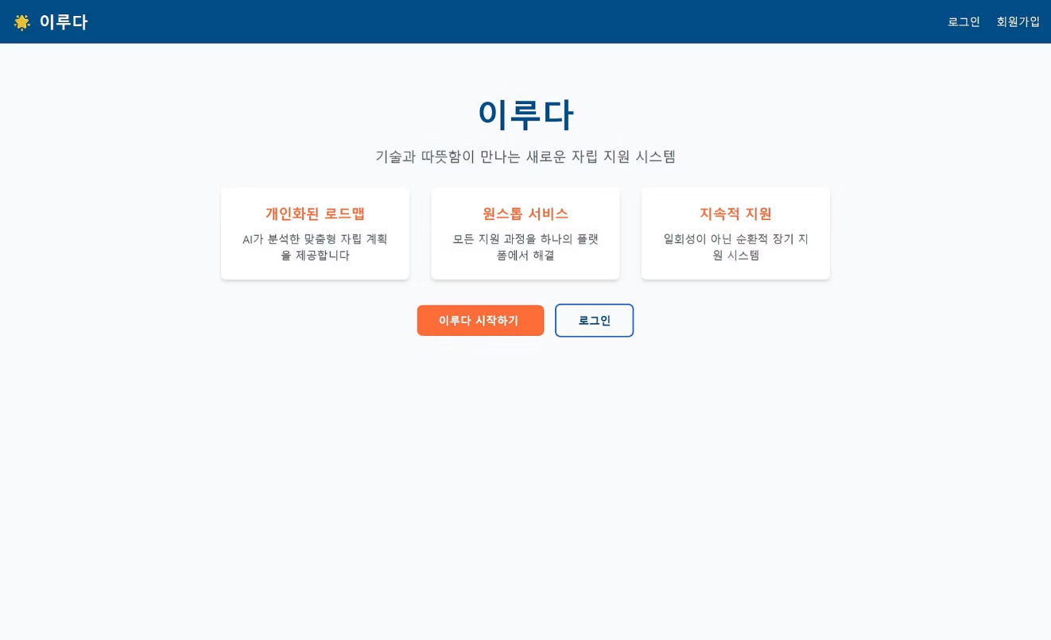
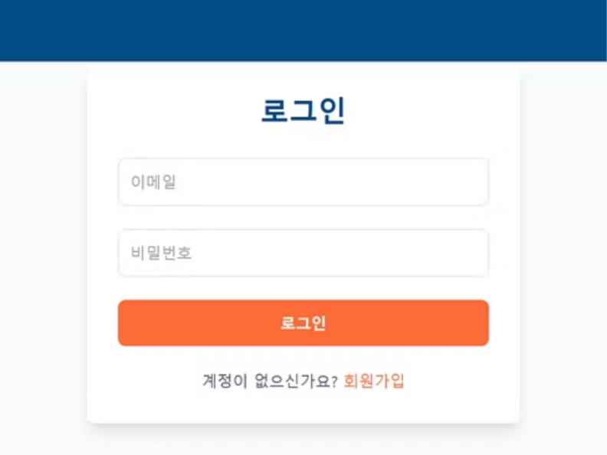
1. 홈 및 로그인 페이지
직관적인 UI
메인 페이지는 방문자가 가장 먼저 마주하는 공간으로, 브랜드의 정체성과 가치를 명확하게 전달
미니멀한 디자인과 명확한 네비게이션을 통해 사용자가 원하는 정보를 빠르게 찾을 수 있도록 구성
직관적인 메뉴 구조
시각적 계층 구조
반응형 디자인 적용
-17-

Slide 18
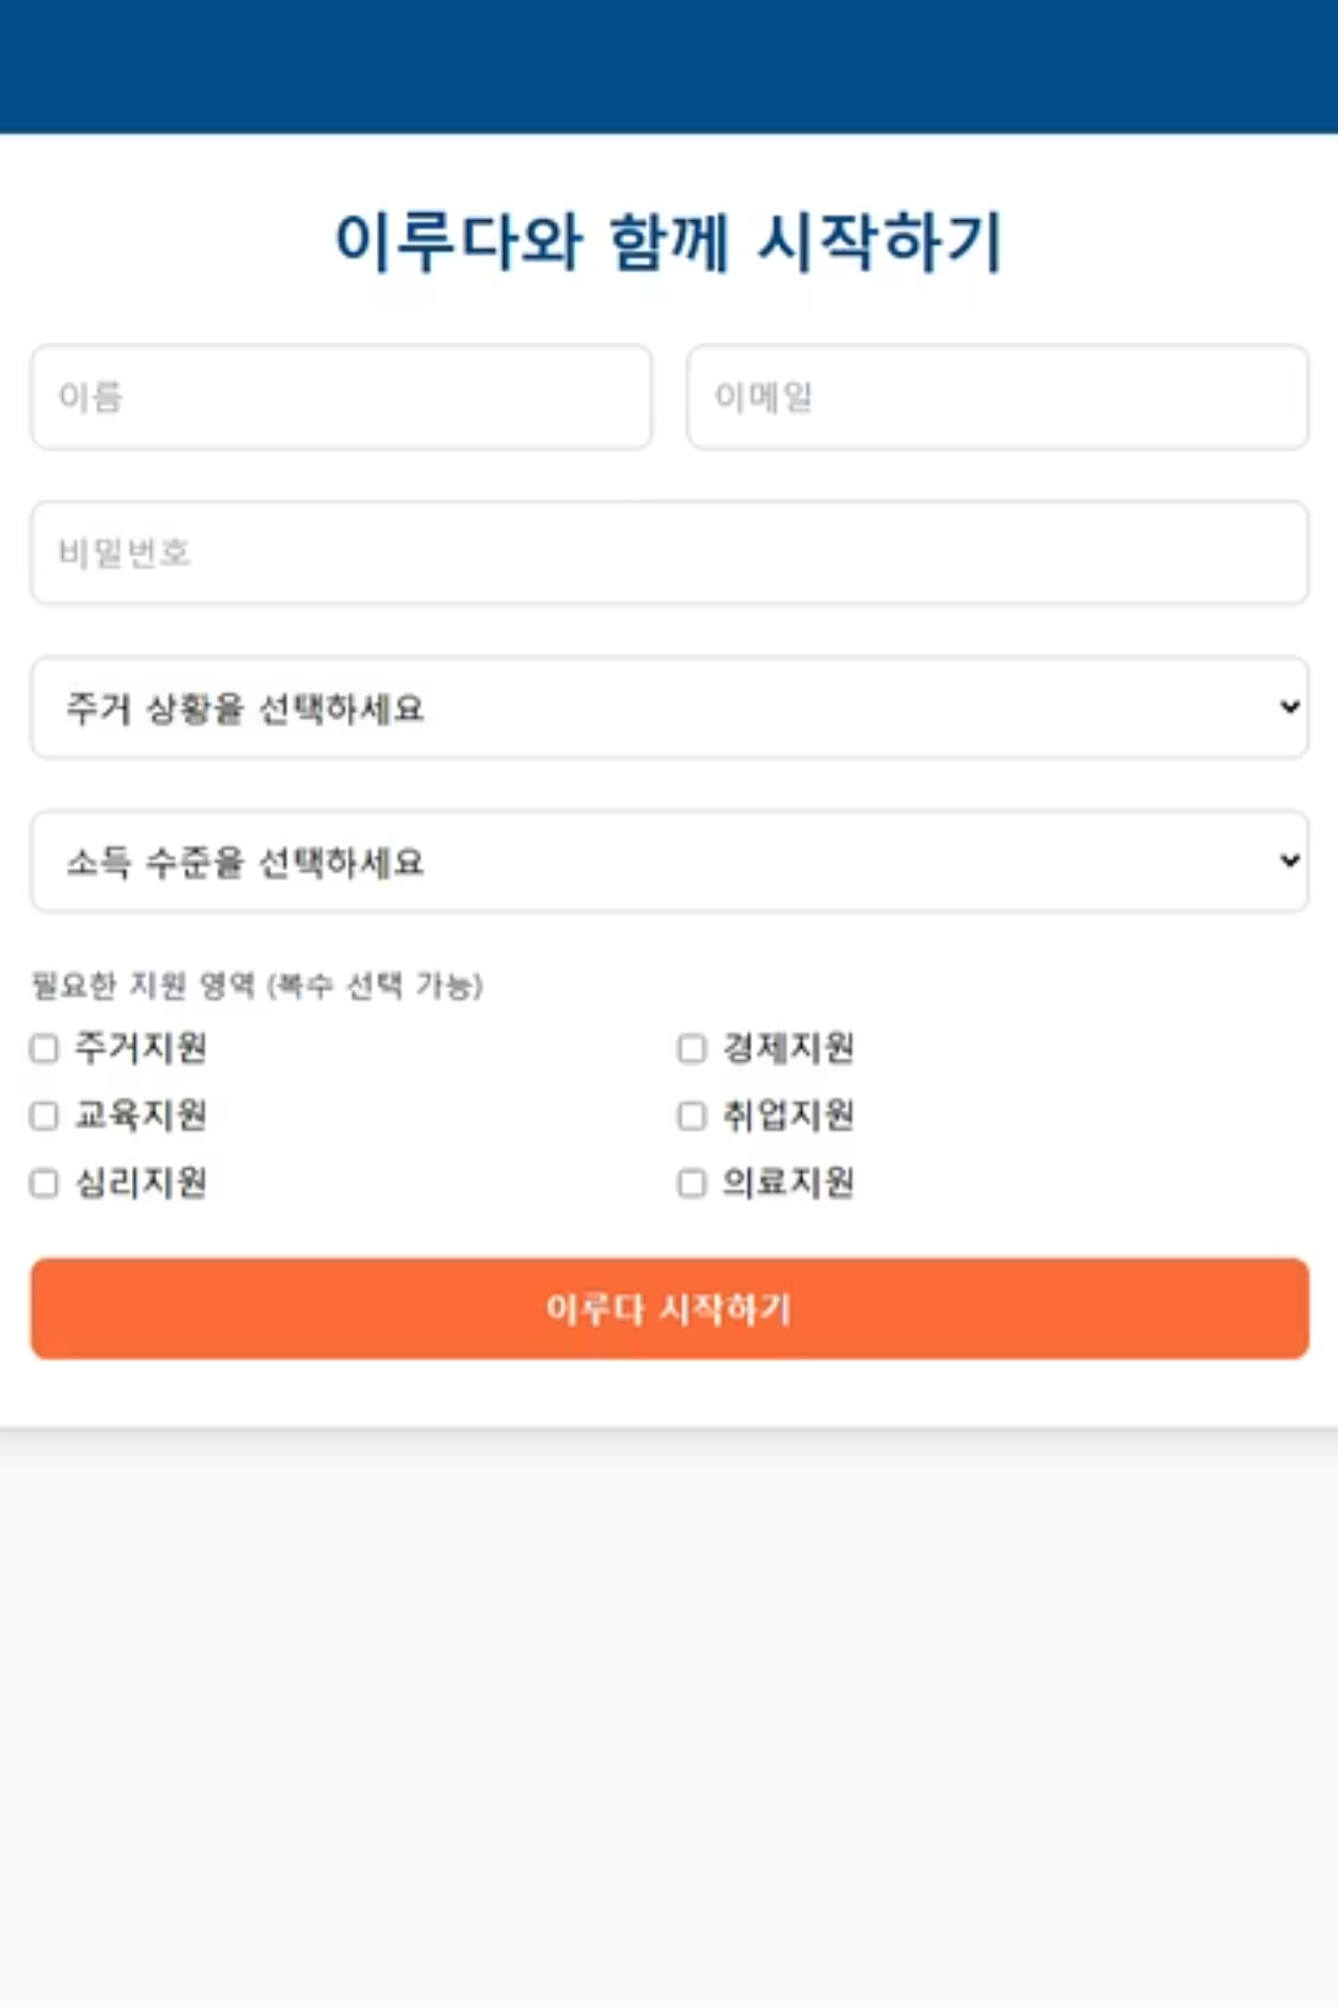
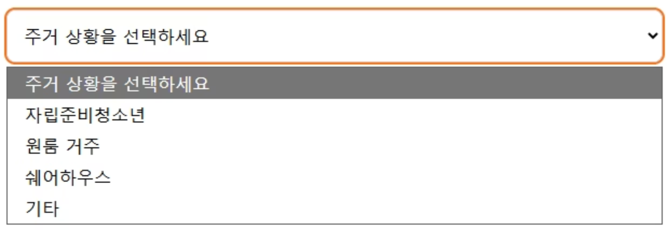
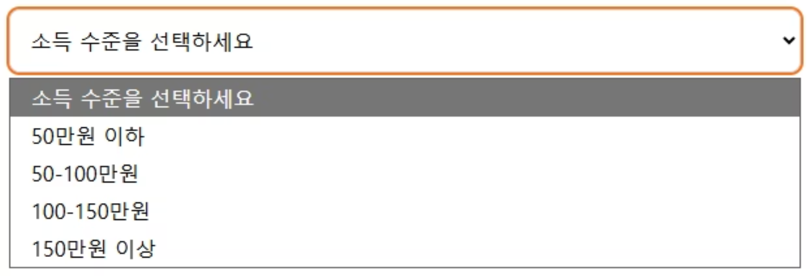
회원가입
맞춤 지원 기본 조건 설정
주거상황
소득 수준
-18-

Slide 19
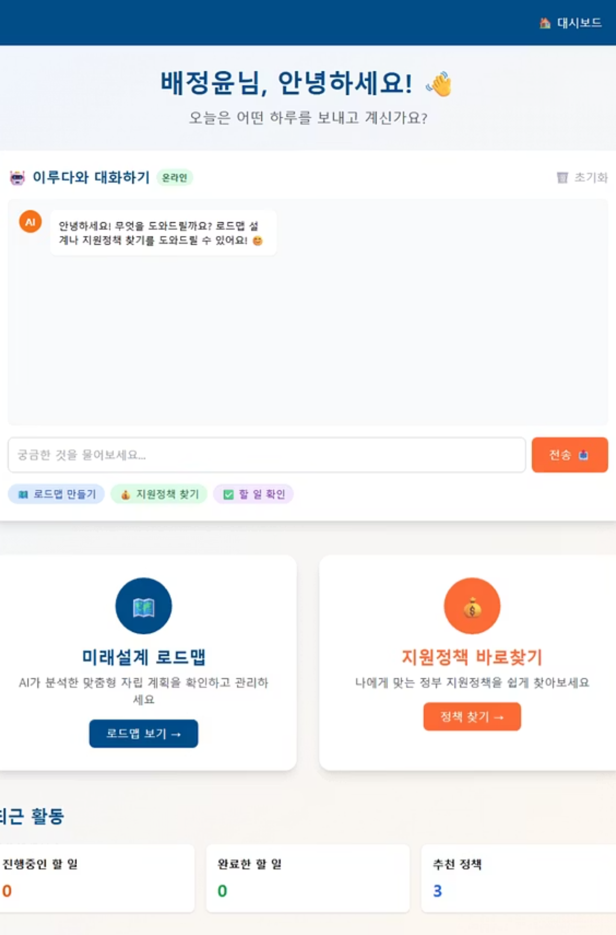
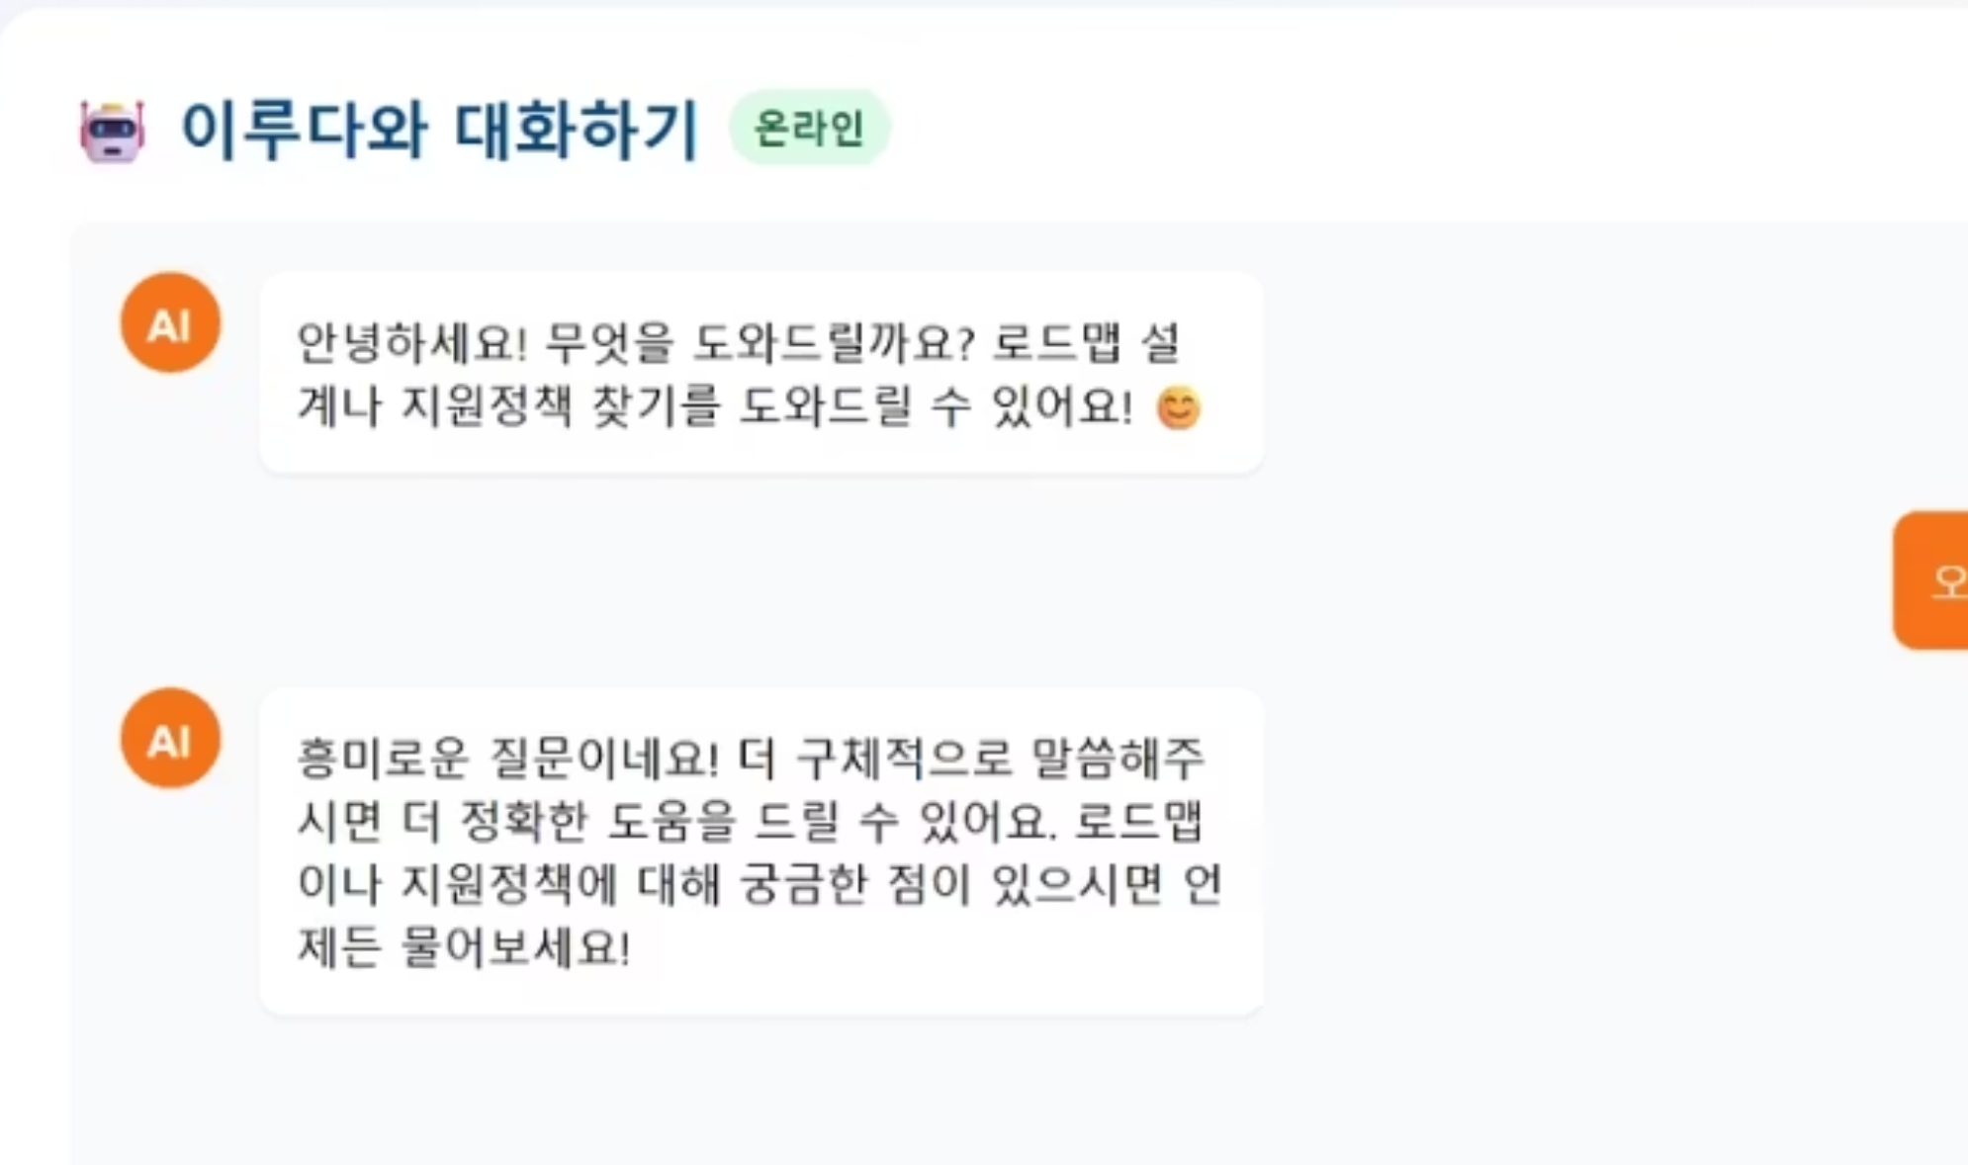
대시보드 구성
대시보드에서는 깊이 있는 정보 제공을 위해 세로형 레이아웃을 채택했습니다.
사용자가 스크롤하면서 자연스럽게 정보를 소화할 수 있도록 구성하여, 복잡한 내용도 단계적으로 이해할 수 있게 했습니다.
-19-

Slide 20
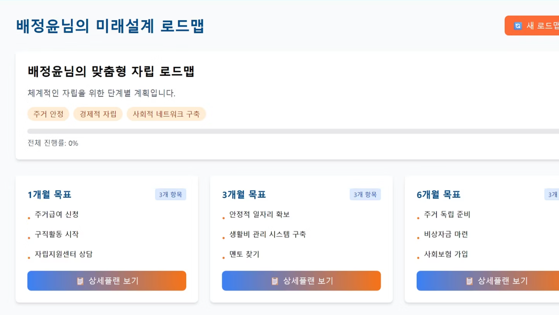
자립 로드맵 서비스
중단기 플랜
자립 플랜 제안
상세 플랜 확장(초단기 플랜)
To Do List (확장)
-20-

Slide 21
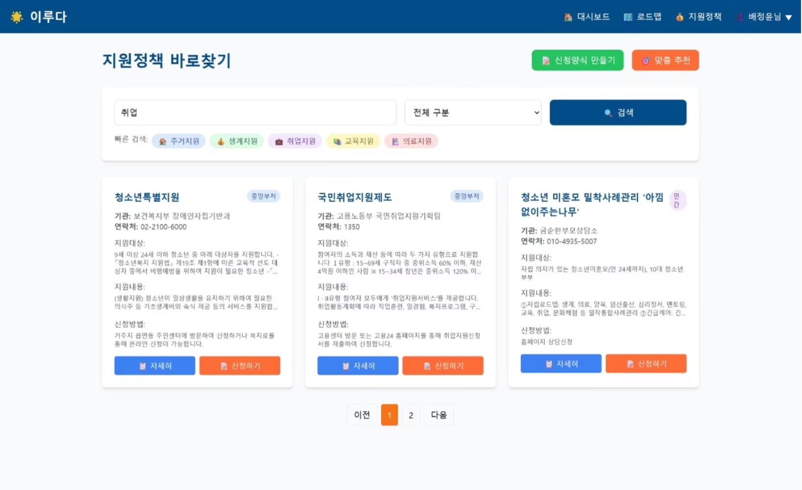
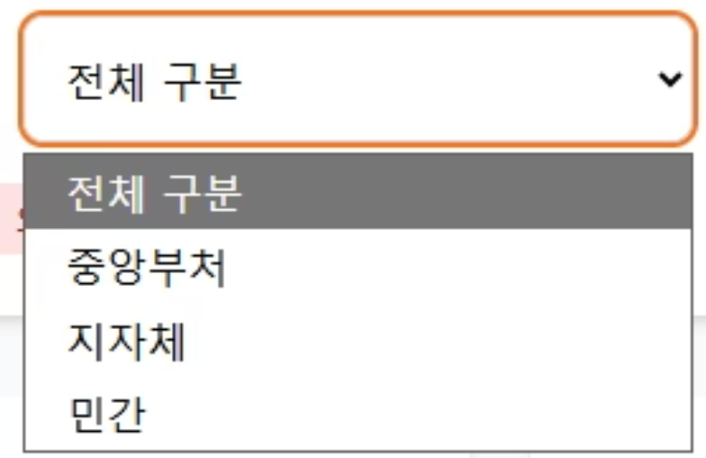
지원 정책 매칭 서비스,
맞춤 추천
회원가입시 입력한 조건 기반
키워드 검색
상세 정보 제공
신청서 작성 또는 신청 서비스 (확장)
-21-

Slide 22
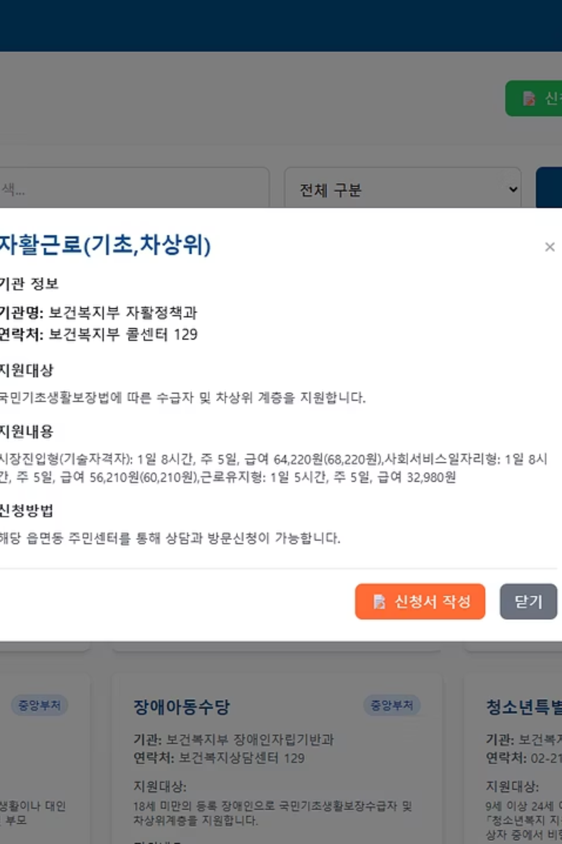
상세정보 팝업
-22-

Slide 23

플랜 변경 및 대응 전략
01
02
데이터 수집 전략 조정
전문가 자문단 확대
초기 정책 DB 수집 범위를 확대하려던 계획에서 데이터 품질 우선순위로 방향 전환
감정 분석 정확도 향상을 위해 심리학 및 청소년 상담 전문가 자문 체계 추가 구축
03
피드백 주기 단축
사용자 의견 반영 속도를 높이기 위해 개선 주기를 월 단위에서 주 단위로 단축
-23-

Slide 24
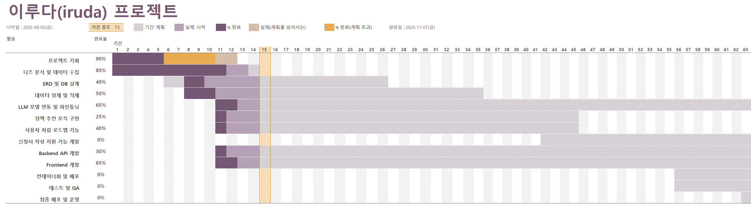
-24-

Slide 25





다음 주 일정
정책 DB 자동화 시스템
정책 데이터 수집 및 정제를 위한 자동화 시스템 구축으로 실시간 업데이트 체계 완성
모델 고도화
알고리즘 개선 및 다양한 시나리오 기반 테스트 실시
UI 프로토타입 완성
사용자 친화적 인터페이스 설계 완료 후 내부 시범 운영을 통한 초기 검증
협력 기관 피드백
파트너 기관과의 정기 피드백을 통한 현장 요구사항 반영 및 개선 방향 논의
-25-

Slide 26
감사합니다.
Q&A
-26-

